Slide 1
Conversion de puissance électromécanique
Alexandre Jedrecy
Concours externe spécial de l’agrégation de physique-chimie option physique
Session 2022

Slide 2
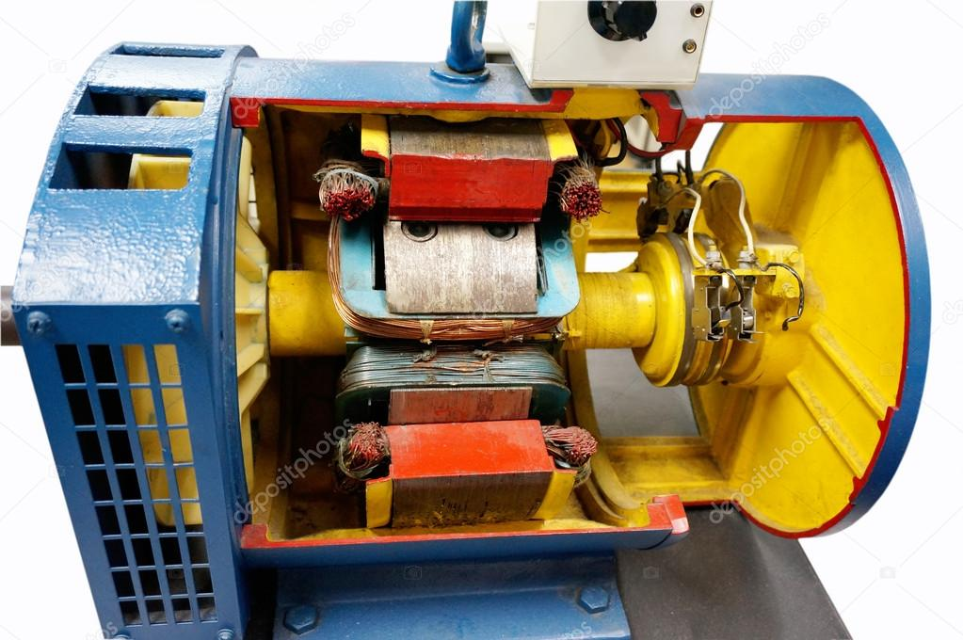

Slide 3
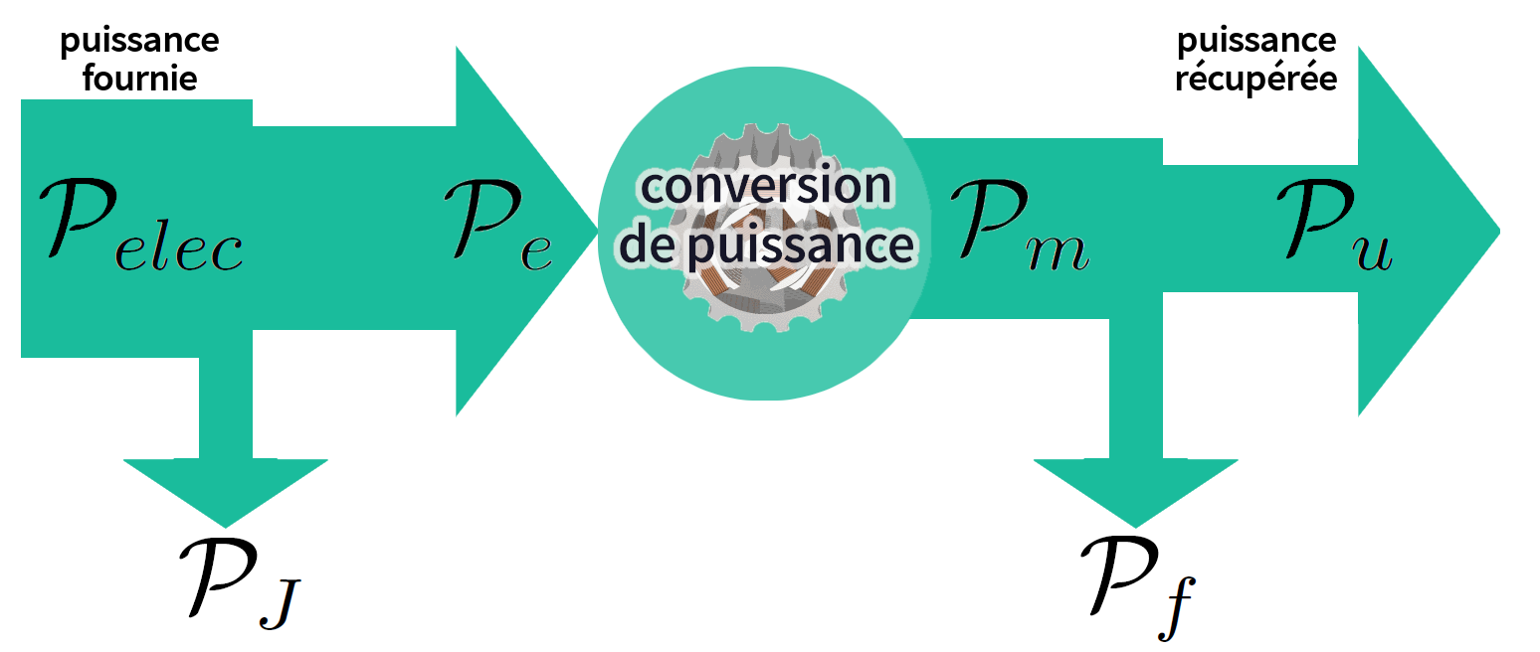

Slide 4
